Slide 1
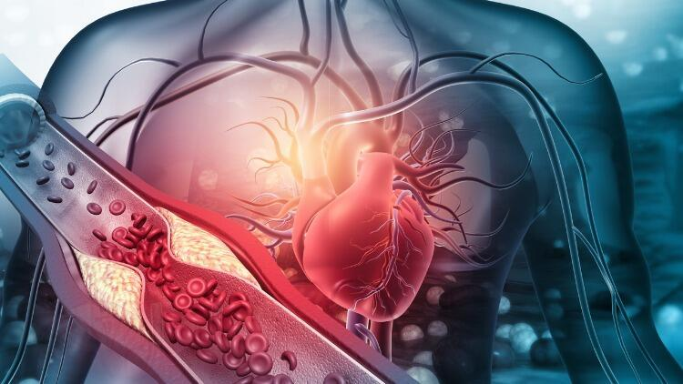
Revmatolojik Xəstəliklərdə Kardiovaskulyar risk faktoru.
Dr. Revmatoloq Nərgiz Hüseynova
Bakı Sağlamlıq Mərkəzi

Slide 2
Ən çox Kardiak zədələnmə ilə qarşımıza çıxan Revmatizmal xəstəliklər
Revmatoid Artrit
SLE (Qırmızı Qurd Eşənəyi)
Ailəvi Ağdəniz Qızdırması (FMF)
Sklerodermiya
Sarkoidoz
Vaskulitlər

Slide 3
Revmatoid Artrit Kardiak zədələnmə
RA – də ən çox rastlanan patalogiya perikardit,miyokardit və ritm pozulmalarıdır.
İlərləyən xəstəlik zamanı qapaqlarda düyünlər və koranar arteryalarda vaskulit kimi əlamətlər görülə bilər.

Slide 4
SLE (Qırmızı Qurd Eşenəyi) kardiak zədələnmə
Kardiak patologiyalar çox genişdir. Perikard, miyokard, qapaq zədələnməsi, ritm pozulmaları və koronar arteriyalar zədələnə bilir. Ən çox rtastlanan perikarditdir və xəsətlərin 25% də aşkarlana bilər.
Libman-Sacks endokarditi əsasən səssiz seyr edir. İlərləyən zamanlarda qapaq xəstəliyinə və trombemboliyaya səbəb ola bilir.

Slide 5
Vaskulit Kardiak zədələnmələr
Miyokardit, Perikardit, İşemiya kimi əlamətlərlə biruzə verə bilər. Böyük damar vaskulitlərində isə xüsusən Takayasu arteritində sağ ventrikul , ciddi sağ mədəcik yüklənilməsi görülməsi mümkündür.

Slide 6
Ailəvi Ağdəniz Xəstəliyi (FMF) Kardiak zədələnmə
Şiddətli döşqəfəsi ağrısı , nəfəs darlığı, ritm pozulması və s. kimi ağrılarla qaşımıza çıxa bilər.
FMF-in ən çox rastlanan ürək patologiyası Perikarditdir. Lakin sıxlığı barədə hələki tam dəqiq məlumat yoxdur.

Slide 7
Sklerodermiya Kardiak zədələnmə. PAH (pulmonar arterya hipertenziyası)
PA təyziqində artış pis prognozla ilərləyən SSC əlamətlərindən biridir.
PAH üçün öncədən təxmin edilən risk faktorları - uzun müddətli xəstəlik hekayəsi, kapilleroskopiyada anormallıqlar, anti-sentromer antikorların varlığı, digital yaralar, Afs antikorlarının varlığı və s.
Diaqnoz- exokardioqrafiya, SFT, DLCO və pro-BNP varlığı ilə aşkarlana bilər. Yüksək riskli xəstələrdə isə sağ ürək katetirizasyası uyğundur.
SCL-70 antikoru pozitiv olanlarda PAH görülmə sıxlığı daha çoxdur.

Slide 8
Sarkoidoz Kardiak zədələnməsi
İlk dəfə Kardiak Sarkoidoz 1929-cu ildə otopsiyada epikardial qranilomların görülməsi ilə diaqnoz olaraq bildirilmişdir. Sonradan biopsi ilə ümumi sarkoidozların 50-80% kimi yüksək bir qismində bildirilmişdir. Gedişatı mortaldır və 5 illik bir araşdırmada ölüm faizi 25-66%-dir.
KS ən çox sık miyokardı ve gidərək azalan sıxlıqda olmak üzere bazal ventrikulyar septumu, sol ventrikulun sərbəst divarını, papilyar əzələləri və sağ ventrikulu tutabilər . Nadirən koronar arteriya tutulumuna bağlı miyokardiyal işemiya veya infarkta səbəb ola bilər. KS’a bağlı miyokardiyal fibrozis tipik olaraq vaskulyar olmayan bir əlamət göstericisidir ve bəzən öncəki aktiv KS’un tek isbatıdır.
Klinik olaraq- ciddi ritm pozulmalarına , ürək yetməzliyinə və ölümə səbəb ola bilər.
KS diaqnozu – 2006 cı ildə Yaponya Səhiyyə Nazirliyinin və 2014 cü ildə isə Ürək Ritm Dərnəyinin ərsəyə gətirdiyi klassifikasyalara uyğun qoyulur. Qızıl qayda endomiyokardial biopsiya və ən müasir və qeyri invaziv PET/BT ilə diaqnoz qoyula biləcəyi bildirilmişdir.

Slide 9
Klinik Hal -1
53 yaşında qadın xəstə
2022-ci il 1ci aydan başlayaraq döş qəfəsində (xüsusən sternum arxasında) , hər iki çiyində, beldə, kürəkdə ağrı hissi ilə müraciət edir.
İlkin olaraq Kardioloq müayinəsi.
A/T - 150/90
Ritmi – sinus
EKQ 1-ci aydakı görüntüsü

Slide 10
EKQ 1-ci ay

Slide 11
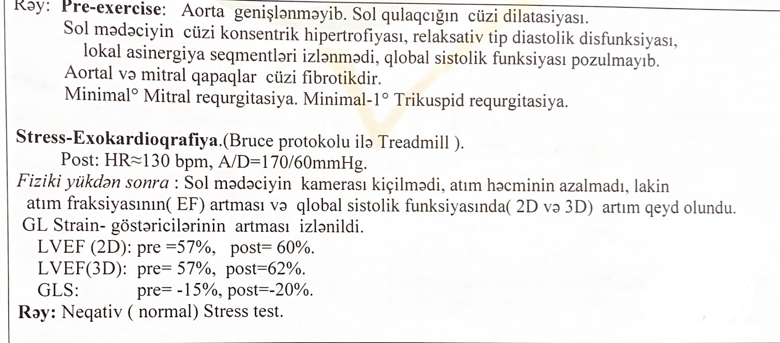
EXO və Stress test nəticəsi

Slide 12
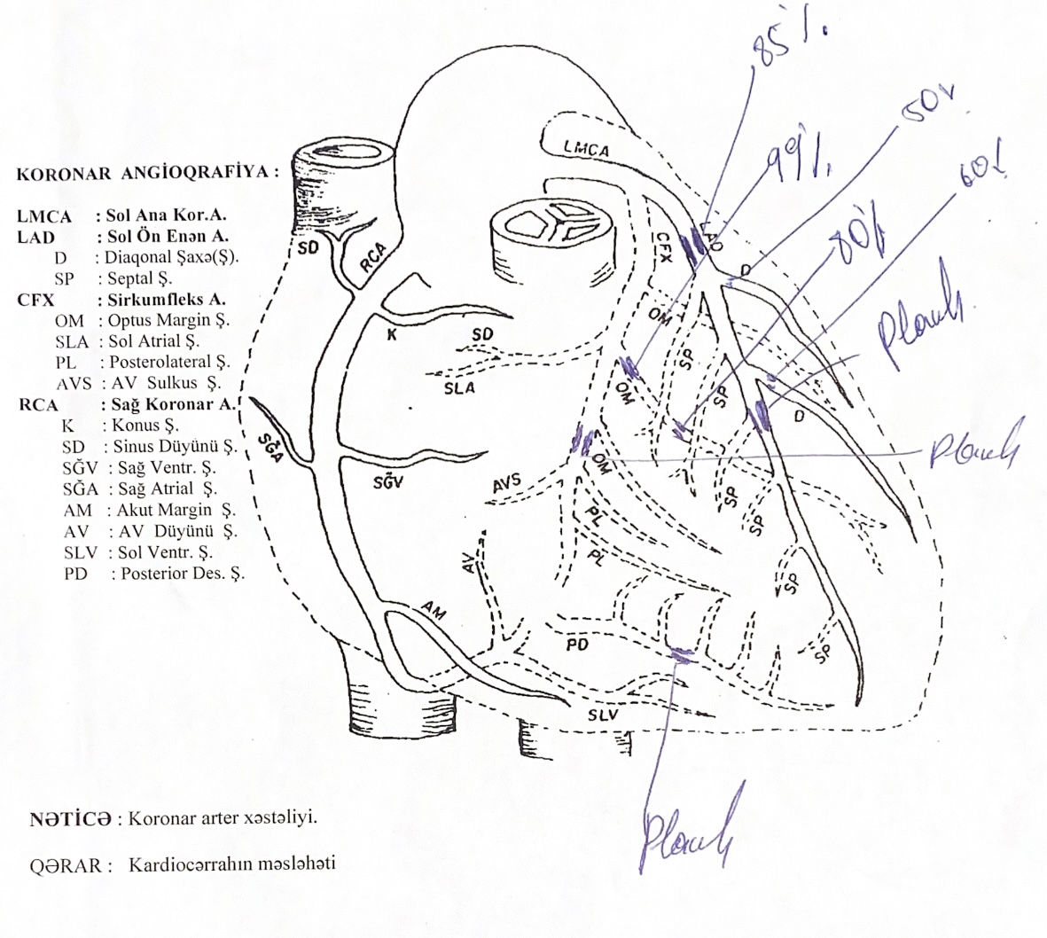
2-ci ay 2022 ci il Angiografiya müayinəsi və stent qərarı verilir. Və icra olunur

Slide 13
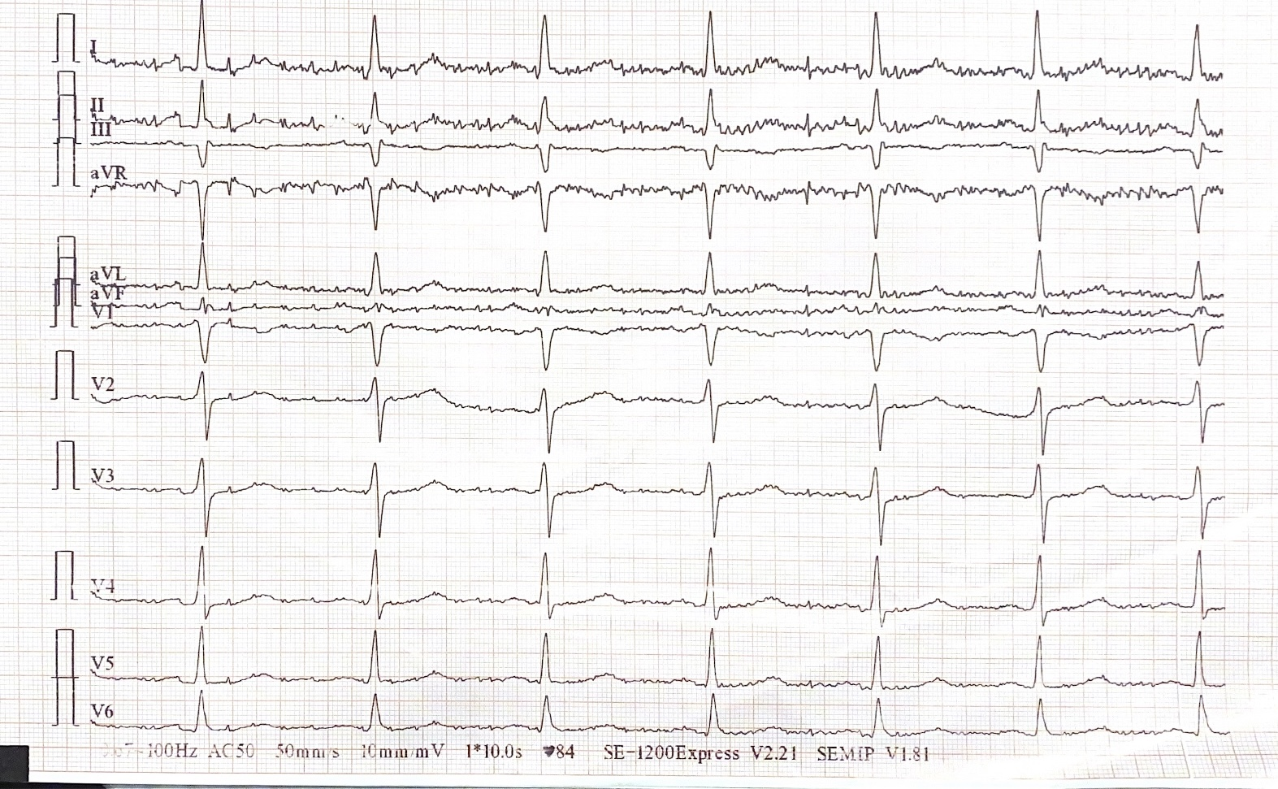
3-cü ay 2022 ci il. Xəstənin döş qəfəsindəki ağrıları davam edir yanaşı olaraq fiziki hərəkətlə artan təngnəfəslik və xüsusən səhərlər olan bəlğəm ifrazı. Kontrol EKQ müayinəsi

Slide 14
Müayinələri A/T 155/90 Ritmi 160 1+ pretibial ödem EXO normal
Hemogram
Leykosit 10.4
Hgb 10.8
Eçs 43
Crp 21
Trigliserid 1965
ldl,ast,alt- N
Aclıq şəkəri 303
Döş qəfəsi rentgen -Bronx şəkli güclənib
Sidik turşusu -10,2
Kreatinin 1,4
Ferritin D-dimer-N
İnfeksiyalar -N
Sidik ümumi – zülal izi
HBA1C-10

Slide 15
Müalicə
Asprin 100mg
Plavix 75mg
Rosvaks
Qlükovans 500mgx2
Amlokard 5mg
Alloprinol 300mg

Slide 16
6 cı ay 2022 ci il Döş qəfəsində ağrı davam edir. Ayaqlarda ağrı, ara-sıra olan kəsgin baş və boyun ağrıları. Burun axıntısı şikayəti
Edoskopiya – qida borusunda kiçcik erroziv yaralar
Süd vəzi USG- bir neçə ədəd fibroz sklerotik kista .
CA-19.9, CA 15-3, 27-29 və ümumi CEA –neqativ
Eçs 51
Crp 42
Rf -neqativ
Prokalsitonin- neqativ
Hp –neqativ
Ayaqların venoz doppleri- xronik DVT əlamətləri
Pasiyentin şikayətlərinin nevrolojik olduğu düşünülərək digər dərmanlara davam edib + antidepresant başlanaraq evə göndərilir.

Slide 17
11 ci ay 2022 ci il ani huş itirmə ilə və ağır vəziyyətdə Nevrologiya Reanimasiyasına yatırılır.
Kontrastlı beyin KT - Sol temporoparietal nahiyədə kortikosubkortikal işemik İnsult.
Exo- orta dərəcəli perikardial maye
Kreatinin – 2.3
Eçs -87
Crp – 56
Hgb 9.6
3+ pretibial ödem
Ayaqlarda qırmızı bənövşəyi səpkilər
24 ssatlıq sidikdə protein 3.2 g/gün
Sidik çıxışı az
Revmatologiyaya konsultə edildi.

Slide 18
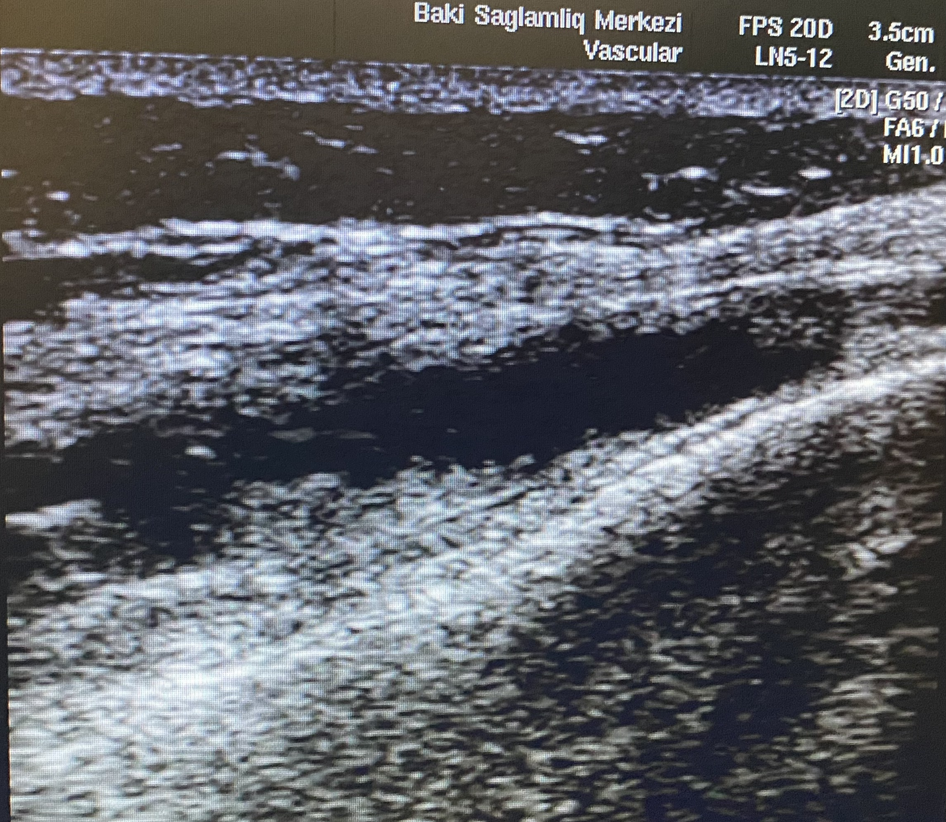
Oynaq USG

Slide 19
Müayinələr
Döş qəfəsi KT – Sağ ağciyərin yuxarı posterior seqmentində 10X 11mm ölçüdə, sol ağciyərin yuxarı payının anterior seqmentində 8x7mm ölçüdə və superior linguar seqmentdə 15x10mm ölçüdə kavitasyalı düyünlər.
Qarın başluğu KT- dalağın yuxarı hissəsində 72x48mm ölçüdə, orta hissəsində anterolateralda 32x25 mm ölçüdə hipodens sahələr (Splenik infarkta bağlı)
Diaqnoz?

Slide 20
Əsas xəstəlik
ANA - granulomatoz patern +++ 1| 360 olaraq qeyd edildi
P-ANCA +++
Dəri biopsiyası – vaskulitə uyğundur
Diaqnoz – Wegener Granilomatozu (vaskulit)

Slide 21
Təşəkkürlər...

